Slide 1

동원파트너스 기성실적증명 진행절차 안내

Slide 2
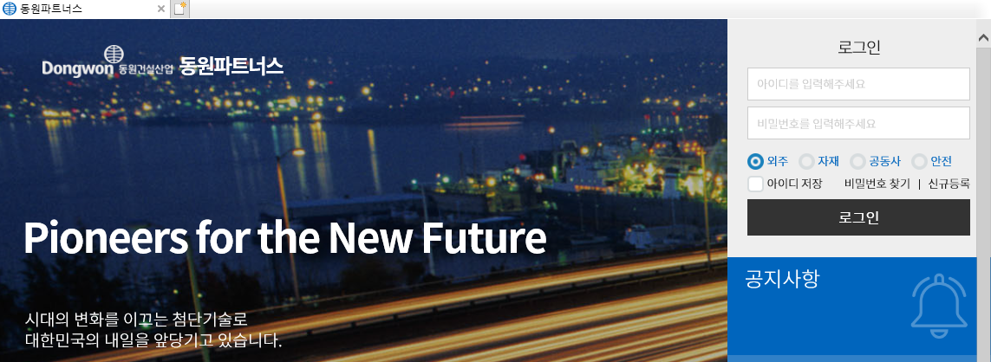
진행순서
동원파트너스 로그인
① 로그인 ( ID : 사업자번호 )
https://partner.dongwon.com
접속 후 우측 상단 ID, PW 입력 및 로그인
※ 담당자 퇴사 등의 사유로 비밀번호 찾기가 불가능한 경우 동원건설산업㈜ 담당자에게 연락 부탁드립니다. (비밀번호 초기화)

Slide 3
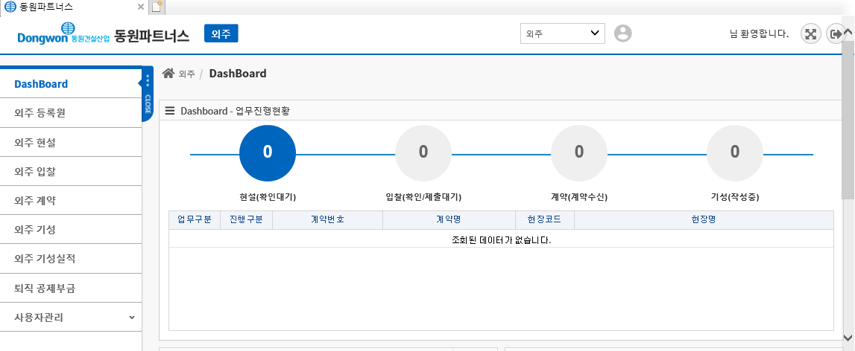
진행순서
동원파트너스 로그인 ▶ 기성실적증명서 작성
② 기성실적증명서 작성
접속 후 좌측 하단 ‘외주기성실적‘ 클릭

Slide 4
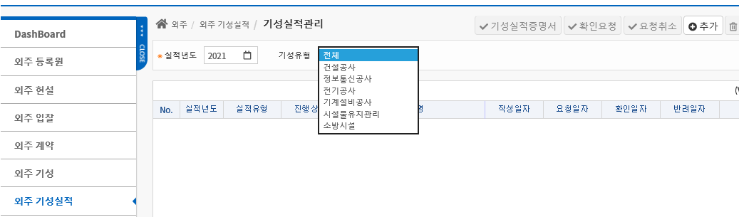
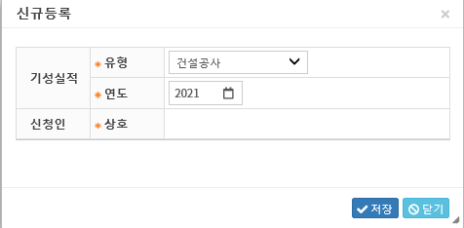
진행순서
동원파트너스 로그인 ▶ 기성실적증명서 작성
② 기성실적증명서 작성
실적년도 : 2025년 / 기성유형 : 해당 제출 협회 서식 선택 → 추가 → (팝업창) 저장
※ 전문건설협회 제출 건은 ‘건설공사‘ 선택

Slide 5
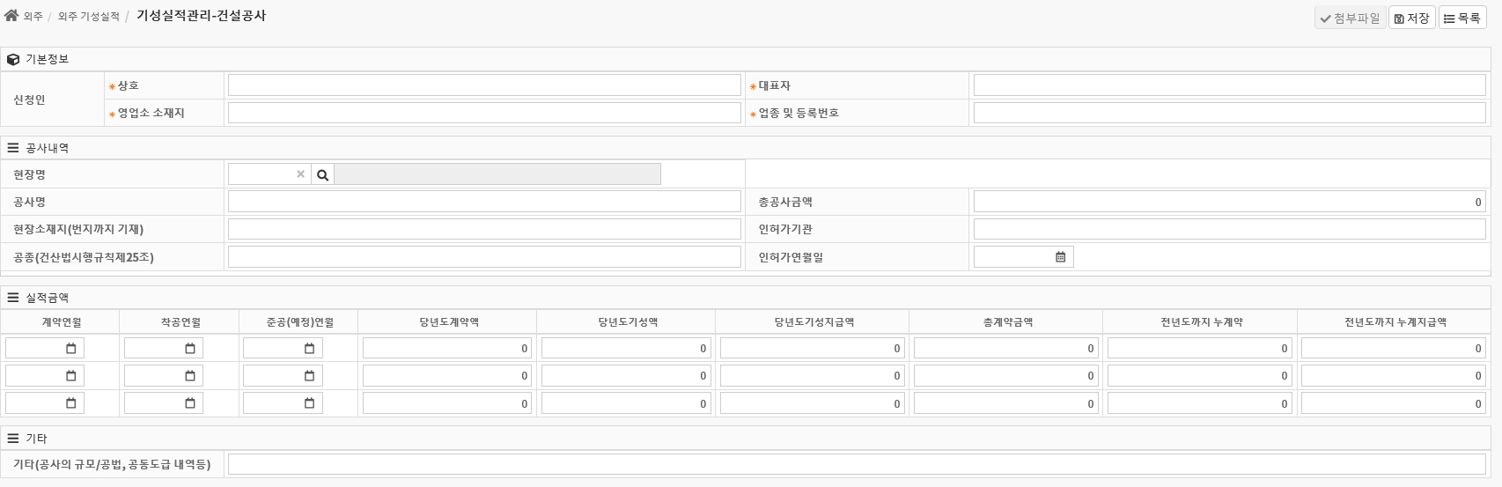
진행순서
동원파트너스 로그인 ▶ 기성실적증명서 작성
② 기성실적증명서 작성
추가된 행 더블클릭 후 상세내역 작성
↙더블클릭
상세내역작성 예)

Slide 6
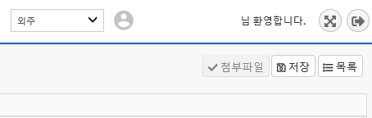
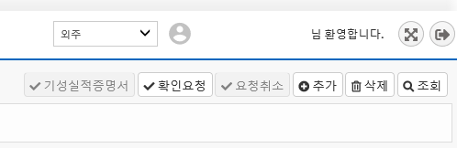
진행순서
동원파트너스 로그인 ▶ 기성실적증명서 작성
② 기성실적증명서 작성
상세내역 작성 후 (우측상단) 저장 → 목록 확인 → 해당 건 (우측상단) 확인 요청
※ 각각 공사건별로 작성하여 확인요청 부탁드립니다

Slide 7
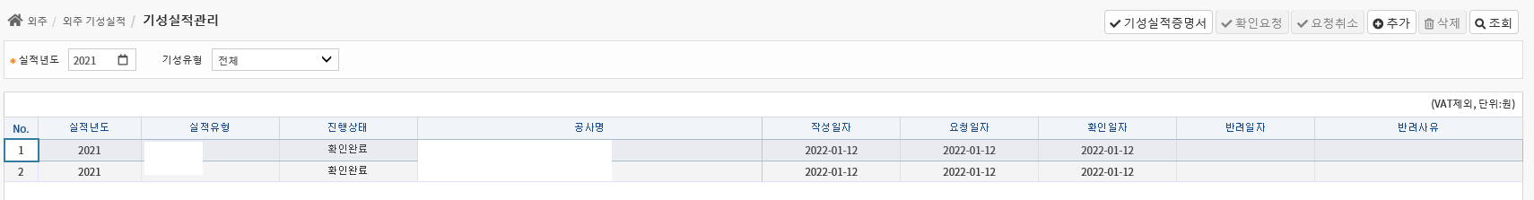
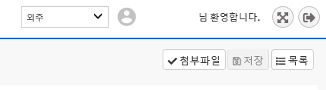
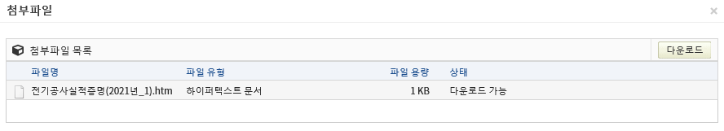
진행순서
동원파트너스 로그인 ▶ 기성실적증명서 작성 ▶ 증명서 확인/출력
③ 기성실적증명서 확인/출력
동원건설산업에서 확인 후 전자서명 →
로그인 → 외주 기성실적증명 → 내역조회 → 해당 건 더블클릭 후 첨부파일 확인 → 다운로드 후 사용
↙더블클릭

Slide 8





진행순서
동원파트너스 로그인 ▶ 기성실적증명서 작성 ▶ 증명서 확인/출력 ▶ 각 협회 제출
④ 각 협회 제출
● 전문건설업체 : 대한전문건설협회 (2026년 2월 19일까지)
● 종합건설업체 : 대한건설협회 (2026년 2월 19일까지)
● 전기공사업체 : 한국전기공사협회(2026년 2월 19일까지)
● 통신공사업체 : 한국정보통신공사협회 (2026년 2월 19일까지)
● 설비공사업체 : 대한기계설비건설협회 (2026년 2월 19일까지)

Slide 9

감사합니다.
기타문의 : 외주구매팀 정수영 02-589-4051

